Slide 1
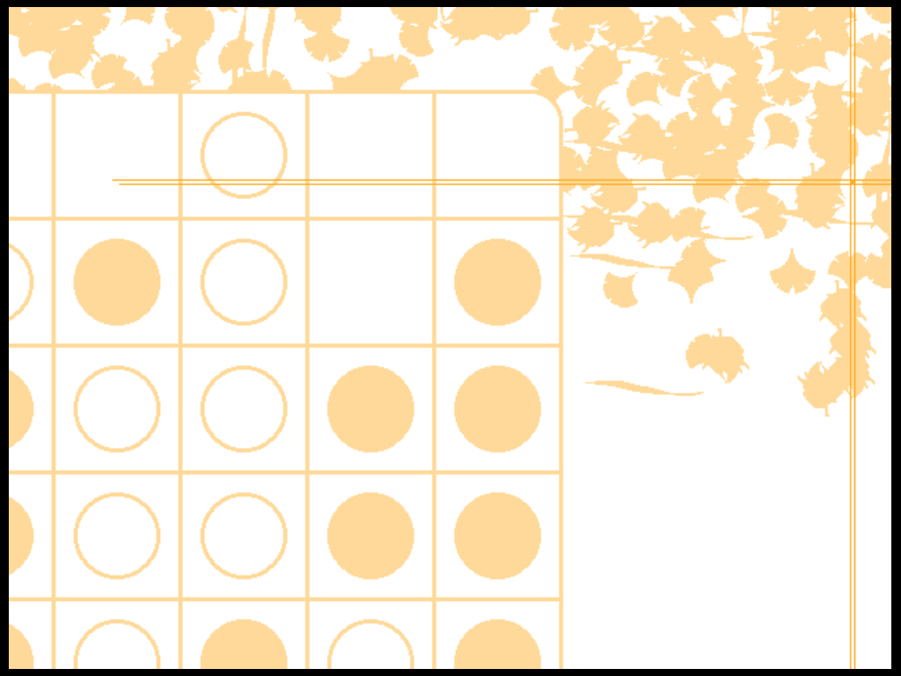
コンピュータオセロ
～人類を超えた知能～
海野裕也・大倉務
林崎弘成・藤田肇

Slide 2
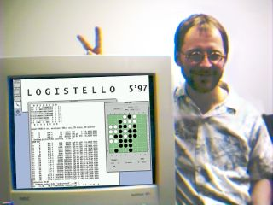
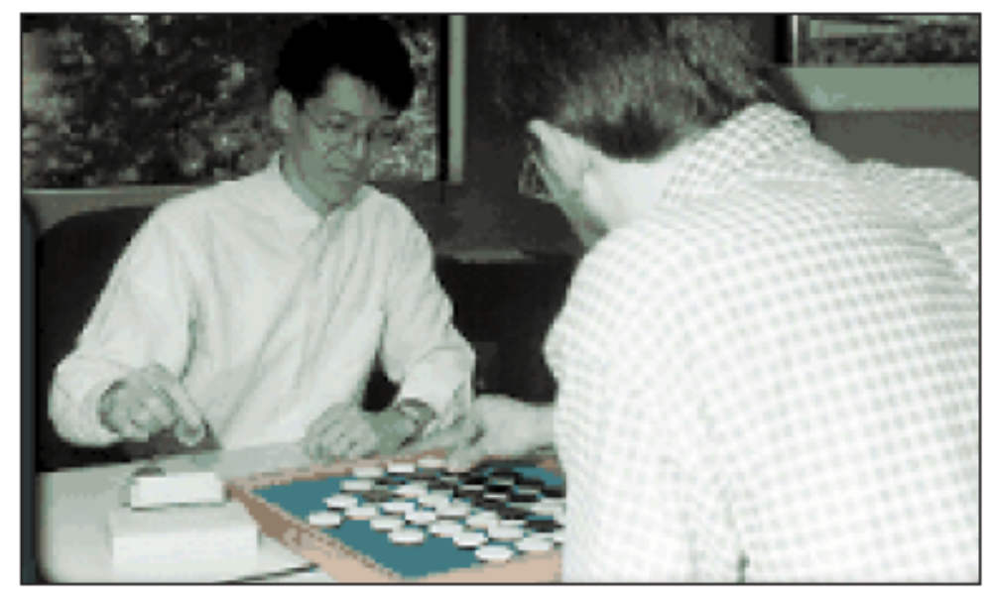
1997年ついにLogistelloが世界チャンピオン村上7段を破る

Slide 3
オセロ大会
基本のおさらい
プログラム
  評価関数
  探索ルーチン
  ボード実装
  終盤解析
実演

Slide 4
オセロ大会
基本のおさらい
プログラム
  評価関数
  探索ルーチン
  ボード実装
  終盤解析
実演

Slide 5
オセロ大会
期間
  昨年の夏
  ICPCのあと、実装力を補強するために開催
参加者
  IS2004er
  経験者リーグと初心者リーグ、のべ8人

Slide 6
オセロ大会・結果
1位: vsOtha（林崎）
2位: Thell（藤田）
3位: Neothec（大倉）
4位: Oxelon（海野）
各参加者での実装上の違い
大会後もさらなる改良を目指したり

Slide 7
オセロ大会
基本のおさらい
プログラム
  評価関数
  探索ルーチン
  ボード実装
  終盤解析
実演

Slide 8
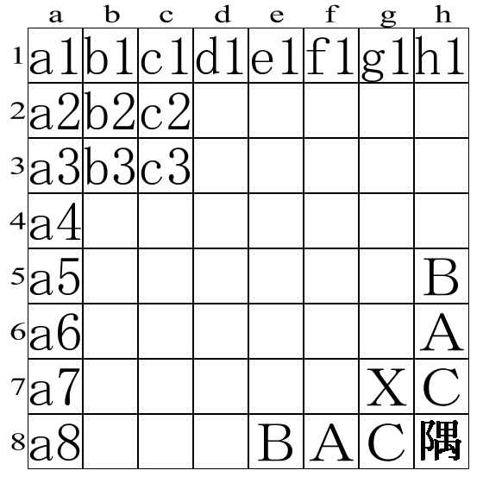
オセロのルール
盤面
  8x8の盤面
  最初の配置は白2枚、黒2枚で交差している
盤面箇所の基本用語
  左上隅をa1の様に呼ぶ
  隅、A、B、C、X
  左図参照

Slide 9
オセロの基本的な戦略
ただひたすら石を多く返せばいい、というわけではない
  むしろ序中盤では不利
経験的に、いくつかの戦略が知られている
  隅に打つと有利、隅の隣（Ｘ，Ｃ）に打つと不利
  打てる場所の数（mobility）が多い方が有利
    選択肢が狭まると、相手に主導権を握られる

Slide 10
基本的な仕組み
完全情報二人零和ゲーム
  完全情報：盤面などの情報はプレイヤーがすべて把握している（不完全：麻雀）
  零和：相手の勝ちは自分の負け、自分の勝ちは相手の負け
基本的にはゲーム木探索＋評価関数
  完全情報ゲームの典型的なアルゴリズム
  局面を深読み
  N手先の末端で評価関数によって評価値を与える
  Min-Max原理によって、最適な手を選択

Slide 11
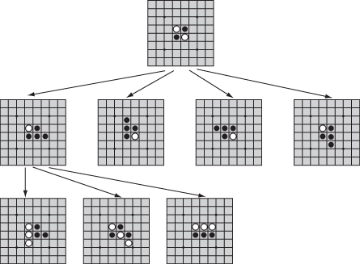
ゲーム木探索
ゲーム木: 局面を全て、あるいは一部を展開した図は木(tree)をなす

Slide 12
探索空間
初手から最後まで、完全探索できそうな気がしますが・・・
探索空間を10²⁰くらいと仮定
  ラスト30手から始めると10¹⁰局面くらい
1GHz、100clockで1局面を生成できるCPUが100万個あったとしても・・・
1０万年

Slide 13
中盤と終盤
初手から最後までの読み切りはできないことはわかった
しかし、終盤なら完全読み切りも可能
  終盤ではどちらが何石差で勝つのかを完全に読み切ることも可能
  評価関数の代わりに石差を求める
  基本的なゲーム木探索のアプローチは同じ

Slide 14
強いオセロプログラムを作るには
高精度な評価関数が必要
  勝ち負けの予想が間違っていては、正しい比較ができない
より深い手数を読む
  深く読んだ方が強くなることが知られている
  終盤なら完全探索も可能
深読みのためには・・・
  不要な部分は探索しない→枝刈り
  高速に探索できるような実装

Slide 15
オセロ大会
基本のおさらい
プログラム
  評価関数
  探索ルーチン
  ボード実装
  終盤解析
実演

Slide 16
プログラムの構成
評価関数
探索ルーチンと枝刈り
ボード実装戦略
終盤探索用の最適化

Slide 17
オセロ大会
基本のおさらい
プログラム
  評価関数
  探索ルーチン
  ボード実装
  終盤解析
実演

Slide 18
評価関数とは？
評価値
  局面の有利不利を数値化したもの
評価関数
  局面から評価値を計算する関数
精度のよい評価関数は強さに直結

Slide 19
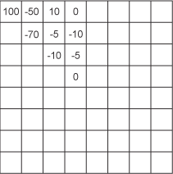
簡単な評価関数
盤面上の各マスに点数をつけて足す

Slide 20
知的な評価関数（古典的）
盤面から特徴量を抽出
  着手可能箇所（石を置ける箇所）の数
  →多い方が有利
  隅における
  →多い方が有利
  XやCなど、隅の隣に石が置いてある
  →多い方が不利
  確定石（絶対に返されない石）の数
    →多い方が有利
これらの特徴量に重み付けし、その総和を評価値とする

Slide 21
評価関数と歴史
IAGO(’82)
  パラメタ調整は手動チューニングによる
BILL(’90)
  初めてパターン（後述）を利用
  重みはハンドチューニング
Logistello - 1(’94)
  パターンのみによる評価
  統計＋ハンドチューニング
Logistello - 2(’97)
  線形回帰による全パラメータ自動学習
手動調整から
パターンと統計
手法へ

Slide 22
統計手法
ハンドチューニングから統計手法へ
コンピュータの性能向上に伴い、統計手法へと移行
すべてのゲームが必ずしも統計でうまくいくわけではない
  将棋はハンドチューニング（らしいby激指）
途中の局面から最終石差を予想したい（双方が最善手を打った場合）

Slide 23
学習用棋譜
棋譜とは？
  「初手から順に着手を記した対戦記録」
  (局面, 結果)のペアとしてみる
  機械学習に使える
大量の棋譜がオンラインで入手可能
  IOS棋譜：30万試合
  Logistello棋譜：12万試合

Slide 24
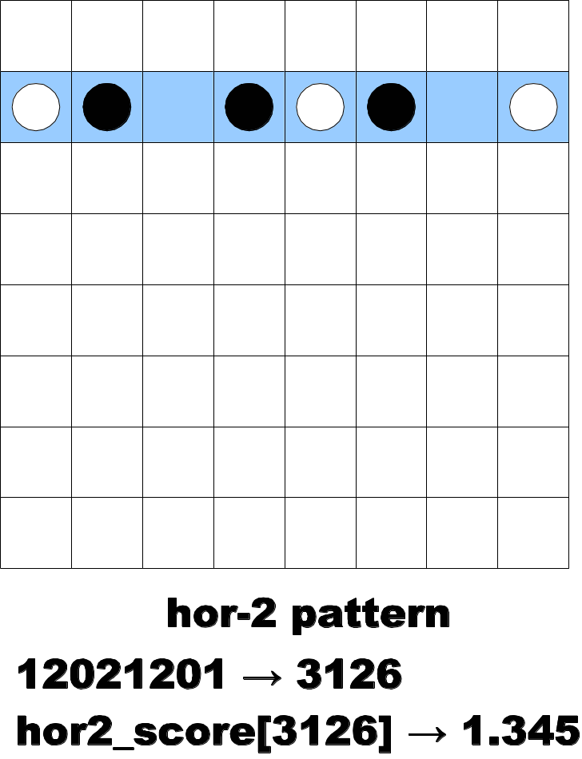
パターン
1盤面に1つの評価値のマップを作りたいが、盤面表現は全部で3^{8x8}
  大きすぎて扱いきれない
盤面を小さな10マスくらいのパターンに分割
  左図のような1列の並びかたを3進法で符号化
  例えば、空き: 0、白: 1、黒: 2
  3¹⁰程度ならメモリに十分はいる
各パターンの評価の線形和で全体の評価値を表す

Slide 25

パターンによる評価関数の例
評価値: 3.4
評価値: 1.4
評価値: -1.2
・・・
評価値: 0.8
+ )
最終的な評価値

Slide 26
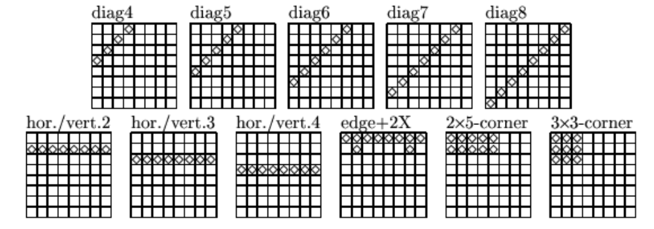
Logistelloパターン
初めてパターンのみの評価関数を作ったLogistelloが採用したパターンのセット
パターンベースの評価関数を使っているプログラムは、ほとんどこれかこれの亜種

Slide 27
石差予想とパターン
パターンから石差を予想
  各パターンが石差に寄与しているという仮定
  その合計で石差を予想する
棋譜データから学習
  回帰計算
  最急降下法

Slide 28
回帰計算の例
評価値: α
評価値: β
評価値: γ
回帰計算から
係数を決定
・・・
棋譜からとってくる
評価値: δ
+ )
最終的な評価値: 13 （石差）

Slide 29
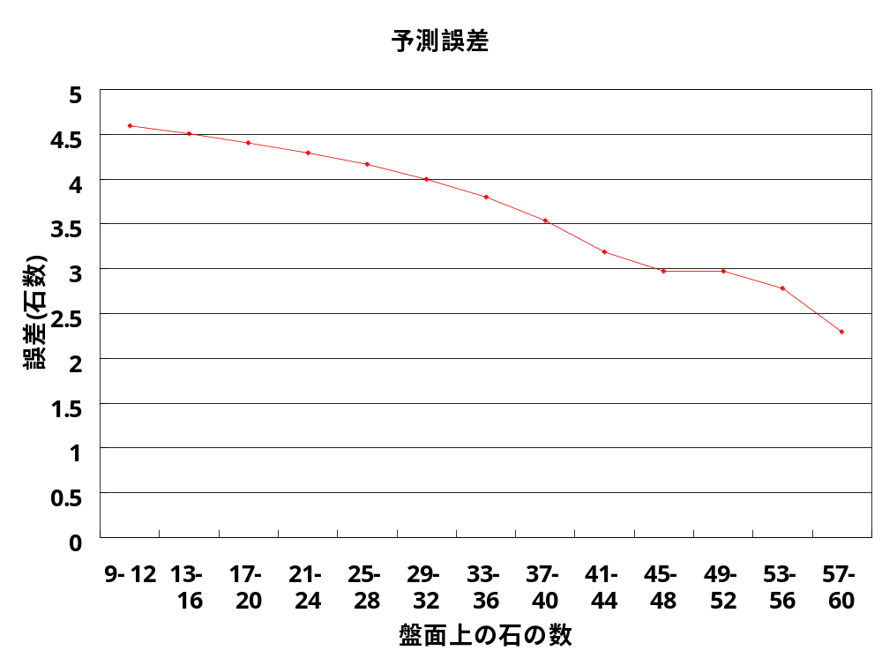
回帰計算の精度

Slide 30
棋譜の精度と評価関数の関係
学習には精度の良い棋譜が大量に必要
棋譜の精度は評価関数の精度に影響を与える
終盤を完全読みしたときの結果に訂正した棋譜で再学習することで強さが向上
  訂正後 vs 訂正前 12勝0分4敗 +146 （vsOtha）

Slide 31
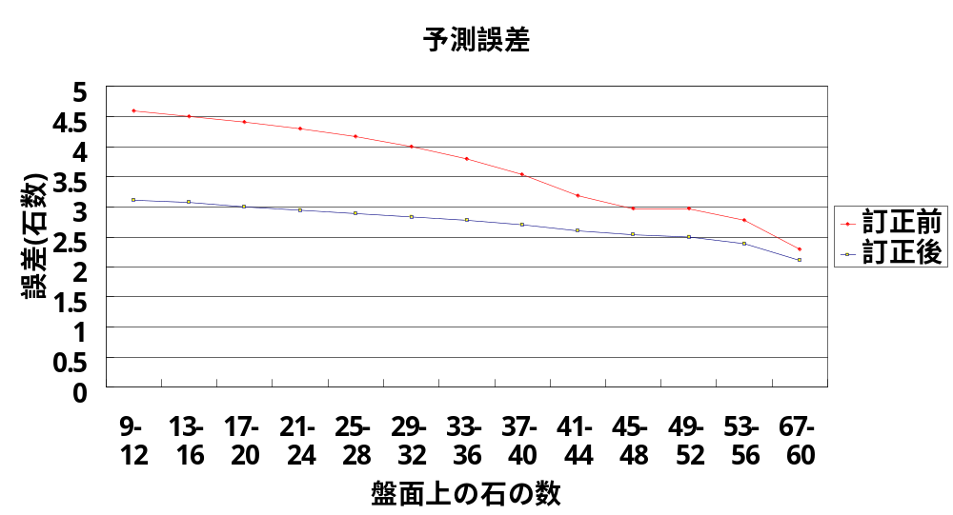
回帰計算の精度(訂正後)

Slide 32
教師なし学習（１）
棋譜データも、元々は人間が打ったもの
  or人間の感覚で打ったもので学習したプログラム
完全にコンピュータの知識だけでやりたい
ゲームの終盤では、探索で正しい値が分かる
中盤は、既に学習された値を利用
  探索の結果を用いて学習
  空きマス20個の時の評価関数は空きマス16個の場合の評価関数で学習・・・

Slide 33
教師無し学習（２）
良い棋譜データを使った結果には勝てない
  弱いわけでもないが、対戦させると結果は散々
人類の知識は偉大！？
評価関数は近似式
  序盤は近似の近似の近似の・・・

Slide 34
オセロ大会
基本のおさらい
プログラム
  評価関数
  探索ルーチン
  ボード実装
  終盤解析
実演

Slide 35
探索ルーチン
単純なMin-Max探索では探索空間が広すぎる
  より有効な枝刈り戦略が知られている
αβ枝刈り
  Move ordering
  NegaScout
  MTD(f)
  置換表
  反復深化
前向き枝刈り (ProbCut)

Slide 36
αβ枝刈り
Min-Max探索において最も基本となる枝刈り戦略
「これ以上読んでもその値が親ノードに採用されることがない」枝をカット
  評価値の下限αと上限βをはみだす枝はどうせ採用されないので枝刈りできる

Slide 37
αβ(実例)
2
α=2
-3
2
-5
β=2
β= -5
β=5
β= 10
5
8
-3
2
6
10
-5
4
-3
0
5
5
8
-7
-6
-3
2
6
-2
10
4
-9
-5
4
1
探索の順序

Slide 38
Move Ordering
αβ法は枝の探索順によって削減できる枝の数が変わる
  よい枝から先に探索することが重要→Move Ordering
最良の順序
2
α=2
2
-3
-5
β=2
2
6
-3
5
8
-5
4
10
2
6
-2
-3
-6
-7
5
0
-3
8
5
-5
-9
4
1
10
4
探索の順序

Slide 39
αβ探索の本質
αβ探索とminimax探索の関係
  Minimax値vがα<v<βを満たす… αβ探索はvを返す
  Minimax値vがv<=α… αβ探索はv<=x<=αなる値xを返す
  Minimax値vがβ<=v…αβ探索はβ<=x<=vなる値xを返す
αβ探索で真の値に関するヒントが得られる
  この性質を枝刈りに使えないか？

Slide 40
Null Window Search
ノードの評価値がある値を超えるかどうかを高速に調べたい
β=α+1としてαβ探索を実行
  探索は必ず失敗
  多くの枝刈りが行われるので高速
返り値がαより大きいか否かを見ることで、そのノードの値がαを超えるかどうかを高速に判断できる！

Slide 41
NegaScout
αβの効率をさらに改善する手法(Reinefeld ‘83)
最初の子ノードのみ普通にαβ探索
  「最善の子ノードの得点だけを調べればよいではないか」
  Move Orderingによって、最善(と思われる)手が先頭に来るようにしておく
2番目以降の子ノードは全て悪い手と予想
  本当に悪い手であることを、Null Window Searchで確かめる
  予想が外れたら、きちんと再探索して正しい値を求める
Move Ordering精度が重要

Slide 42
MTD(f) (Plaat ‘96)
予測値f (first guess)から探索を始め、Null Window Searchのみを繰り返し行うことによって、徐々にminimax値の存在範囲を絞り込んでいく
存在範囲の上限と下限が一致したらそれが求める値
再探索を頻繁に繰り返すので置換表が重要
  MTDはMemory Test Driveの略
反復深化(後述)と組み合わせることでfirst guessを精度よく見積もれる

Slide 43
探索アルゴリズム比較
探索ノード数
  αβ>NegaScout≒MTD(f)
今日の多くのオセロプログラムはNegaScoutもしくはMTD(f)を用いている
 | αβ | NegaScout
20手 | 28M | 25M | 11%減
22手 | 111M | 59M | 47%減

Slide 44
Move Ordering戦略(1)
以上のようなαβ系枝刈りでは、先に有利な局面を探索した方が効率よく枝刈りできる
Move Orderingにも実行時間と効率のトレードオフでいくつかの戦略が存在
  1手先を見て、手を良さそうな順にソート
  何を基準に手を並び替えるか
(統計)評価関数
(古典)評価関数
しない

Slide 45
Move Ordering戦略(2)
統計評価関数
  盤面評価に用いるのと同じ関数で評価
  精度が高いが一般に計算が重い
古典評価関数
  着手可能手数、隅の石の数などの特徴で評価
  手軽な処理でそこそこの精度
しない
  探索木の末端付近では、手を並び替える処理の方がコストが大きい→Move Orderingは木の上の方のみで行う

Slide 46
置換表
オセロでは、石を置く順番が別でも同じ局面が現れる可能性がある
探索にムダが生じているのではないか？
  一度探索した結果は保存しておくための表を作る
  これが置換表（transposition table）
  キャッシュと呼ぶ人も
一種の枝刈り戦略
何を保存しておくの？
  αβにおける上限下限を保存する
実装はハッシュによる
なんだか劇的に速くなりそうな予感

Slide 47
置換表の実際
実際は同じ盤面が現れることはそこまで多くない
  置換表が無くてもせいぜい探索ノード数は2倍
置換表をチェックするコストの問題
  ボード実装にも依るが、終盤ではアクセスコストの方が高く付く
  全ての局面を置換表に入れていると、すぐにサイズが足りなくなる
  多くの実装で、残り数手では置換表の更新を行わない
反復深化(後述)との組み合わせで威力を発揮

Slide 48
反復深化 (Iterative Deepening)
読み手数を1ずつ増やしながら繰り返し探索を行う方法
  Move Orderingに利用
  Time Managementに利用
高精度なMove Ordering
  置換表を2枚用意
  1段前の置換表に存在する局面から優先して探索
  悪い手は探索される前に枝刈りされる→置換表に残っている局面はよい手である可能性が高い
  きわめて精度の高いmove orderingが可能
Time Management
  ある深さの探索が終わった時間で時間をチェックし、制限時間を超えそうだったらそこで終了
  持ち時間に制限のある試合などに有効

Slide 49
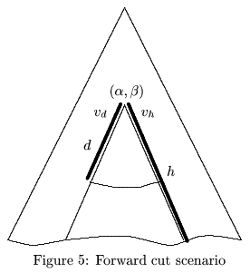
前向き枝刈り
これまでのアルゴリズムは、
「正確な評価値をいかに高速に得るか」
前向き枝刈り：近似アルゴリズム
  精度は下がるが、その分深く読めば・・・？
  ProbCut (Buro)
浅く読んだ結果、あまりに悪
ければそれ以上探索しない
（人間は前向き枝刈りの達人）

Slide 50
前向き枝刈りの効果
Disc# | Speed Up | Same Move
12-15 | 1.83 | 96%
20-23 | 1.70 | 94%
28-31 | 1.98 | 98%
36-39 | 1.75 | 100%
44-47 | 1.20 | 96%
ほぼ同じ結果で、速度は2倍速！
（実験によっては6倍以上速くなるらしい・・・）

Slide 51
先読み手数
何手くらい読むのか？(持ち時間5分程度)
中盤
  9～12手程度 (前向き枝刈りなし)
  13~18手程度 (前向き枝刈りあり)
終盤完全読み
  20～22手

Slide 52
オセロ大会
基本のおさらい
プログラム
  評価関数
  探索ルーチン
  ボード実装
  終盤解析
実演

Slide 53
ボードは大事
最も実装に個性が出る
実装方法によって探索速度に大きな差が生まれる
ボードに必要な機能
  着手（move）：石を置いて裏返す
  着手可能箇所数の数え上げ（mobility）：置ける箇所をカウント
  etc.

Slide 54
ボード実装
様々なトレードオフ
差分 vs コピー
実装方針による違い
  Naïve board
  Bitboard
  Index board
ほとんどのプログラムはこの3つに分類できる

Slide 55
差分 vs コピー
探索時に着手前のボードに戻す必要
  着手情報を差分としてとっておく
  ボードのコピーをとっておく
どちらがいいか？
  全部コピーするのはコストがかかる（か？）
  差分の方が容量は少ないが処理が煩雑（か？）
ボード実装との相性

Slide 56
Naïve Board
ボード盤面を整数の配列で表現
char board[8][8];
一番簡単な実装

Slide 57
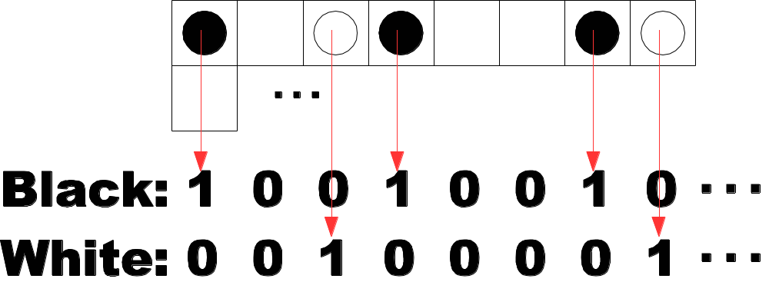
Bitboard
ボードのサイズはちょうど64
石のある位置のビットを立てた2つの整数で表現（long longで表現できる）
各種操作はビット演算を駆使する

Slide 58
Bitboardだと何がうれしいの？
着手可能箇所の列挙が高速

Slide 59
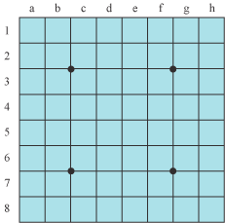
Index Board
インデックス
  各辺の石の並びをで一意に符号化したもの
  パターン同様、3進法で符号化する
すべての辺のインデックス集合で表す

Slide 60
Index Boardだと何がうれしいの？
各種操作が配列アクセス（表引き）のみで実現できる
評価関数が高速に動作する
  Indexから各パターンの値が簡単な演算のみで計算できる
  そもそも評価関数を高速にするための工夫
分岐予測ミスよりも、キャッシュミスがボトルネック

Slide 61
ボード実装の比較(1)
 | Naïve Board | Bitboard | Index Board
Move | 速い | 速い | 遅い
Move実装 | if { if { if { … | if { if { if { … | 表引き
Mobility | ふつう | 速い | 遅い
Mobility実装 | 全探査 | ビット演算 | 表引き
評価関数 | ふつう | 遅い | 速い
サイズ | 64 byte | 16 byte | 76 byte

Slide 62
ボード実装の比較(2)
グラフ（林崎）

Slide 63
終盤解析
終盤の完全読みは実装による差が大きく現れる
FFO#40：有名なテストセットの一つ
  Zebra（終盤解析は世界最速）: 2.4 sec
最適化前の速度
  vsOtha: 6.4 sec
  Thell: 900 sec
  Oxelon: 一晩たっても終わらず

Slide 64
プログラミングの常識
似たような処理は一つの関数にまとめましょう
定数が違うだけの関数は作らないようにしましょう
特定の状況に依存しにくいようなソースを
ソースは簡潔に、保守しやすいように
速度よりわかり安さ優先
忘れてください

Slide 65
オセロプログラミングの常識
似たような処理でも高速ならば個別に用意
可能な限り変数は定数に置き換えて展開する
8x8のボードサイズにべったり依存
ソースは煩雑でも、速度優先
わかりやすさより速度優先
いわゆる「暴挙」

Slide 66
探索における暴挙
空きマスが一つとわかれば、端からたどる必要はない
最後の1手は実際に裏返す必要はない
for文が消える、空所表がいらなくなる
こーど（）

Slide 67
着手における暴挙
引数を渡す代わりに、呼び出す関数をかえる
  move(x, y); → move[x][y]();
  A1に打つ関数、A2に打つ関数、・・・を用意
  スクリプト or プリプロセッサで展開
着手箇所が特定されると何がうれしいのか？
  どちらの方向に何個調べればよいのか特定できる
  bitboardの場合、チェックと書き換えが定数で行えるようになって効果が大きい
  場所が固定されてもIndex boardでは効果が薄い

Slide 68
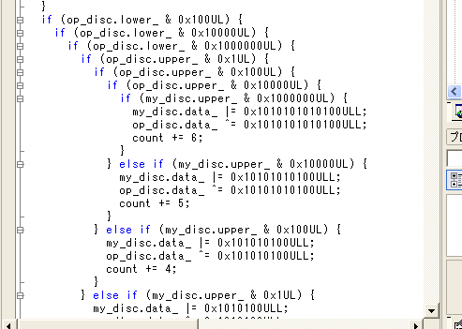
こんな感じ

Slide 69
暴挙の効果

Slide 70
まとめ（１）
評価関数
  知的な評価関数
  パターンよる評価
  統計を用いた学習
  棋譜訂正
  教師なし学習
探索ルーチン
  αβ
  NegaScout
  MTD(f),
  MoveOrdering
  ProbCut

Slide 71
まとめ（２）
ボード
  差分とコピー
  Naïve Board
  Bit Board
  Index Board
終盤解析
  発想の転換
  探索の最適化
  着手の最適化

Slide 72
オセロとは情報科学の芸術
ゲーム木探索（知能システム論）
  各種探索アルゴリズム
学習アルゴリズム（知能システム論）
  機械学習etc.
数値計算（連続系アルゴリズム論）
  最急降下法etc.
プロセッサアーキテクチャ（計算機構成論）
  キャッシュ,分岐予測etc.

Slide 73
実演
誰か対戦したい人はいますか？

Slide 74
参考文献(1)
M. Buro, ProbCut: An Effective Selective Extension of the Alpha-Beta Algorithm, ICCA Journal 18(2) 1995, 71-76 PDF
M. Buro, Statistical Feature Combination for the Evaluation of Game Positions , JAIR 3(1995), 373-382 PDF
M. Buro, The Othello Match of the Year: Takeshi Murakami vs. Logistello , ICCA Journal 20(3) 1997, 189-193 PDF
M. Buro, How Machines have Learned to Play Othello, IEEE Intelligent Systems J. 14(6) 1999, 12-14
M. Buro, Experiments with Multi-ProbCut and a New High-Quality Evaluation Function for Othello , Games in AI Research, H.J. van den Herik, H. Iida (ed.), ISBN: 90-621-6416-1, 2000 PDF
M. Buro, Improving Heuristic Mini-Max Search by Supervised Learning , Artificial Intelligence, Vol. 134 (1-2) (2002) pp. 85-99 PDF
M. Buro, The Evolution of Strong Othello Programs, in: Entertainment Computing - Technology and Applications, R. Nakatsu and J. Hoshino (ed.), Kluwer 2003, pp. 81-88 PDF

Slide 75
参考文献(2)
M. Buro, From Simple Features to Sophisticated Evaluation Functions , The First International Conference on Computers and Games (CG'98), Tsukuba, Japan. Published in LNCS volume 1558 (c Springer-Verlag) PD
Gunnar Andersson, 奥原俊彦訳, 「強いオセロプログラムについて」,http://www.amy.hi-ho.ne.jp/okuhara/howtoj.htm
MOUSE(1): A self-teaching algorithm that achieved master-strength at Othello Konstantinos Tournavitis
Aske Plaat, Research Re: Search & Re-Search (1996)
Aske Plaat, Jonathan Schaeffer, Wim Pijls, Arie de Bruin, Artificial Intelligence, Best-First Fixed-Depth Minimax Algorithms (1996)
リバーシのアルゴリズム C++&Java対応―「探索アルゴリズム」「評価関数」の設計と実装 I・O BOOKS, Seal Software (著)

